Slide 1
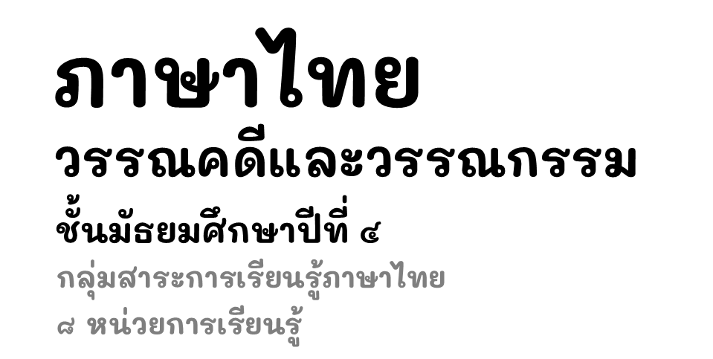
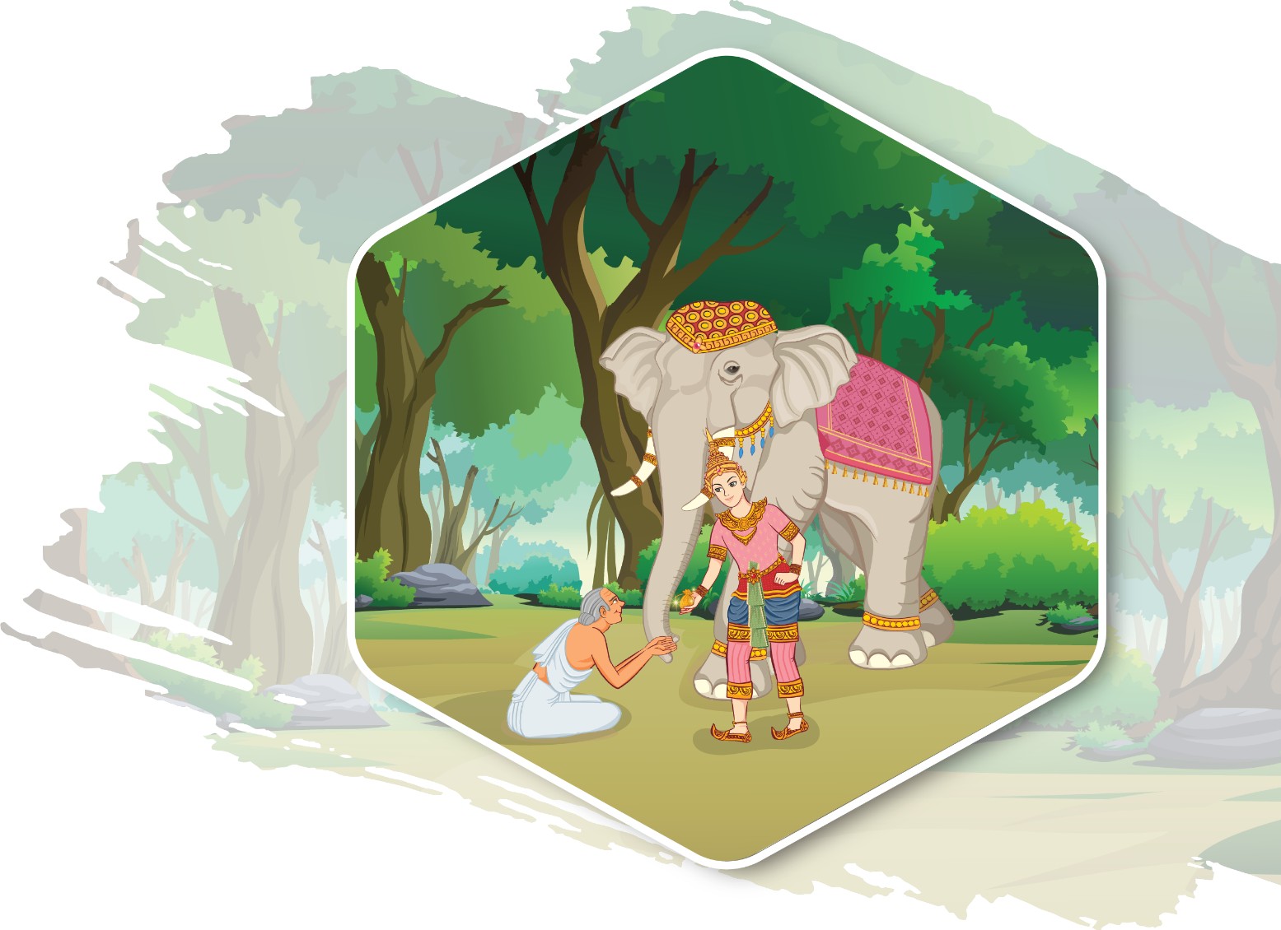
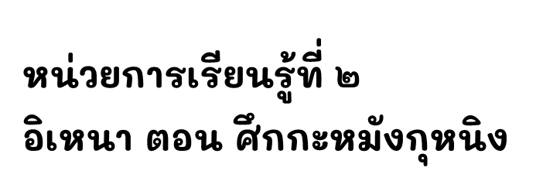

Slide 2
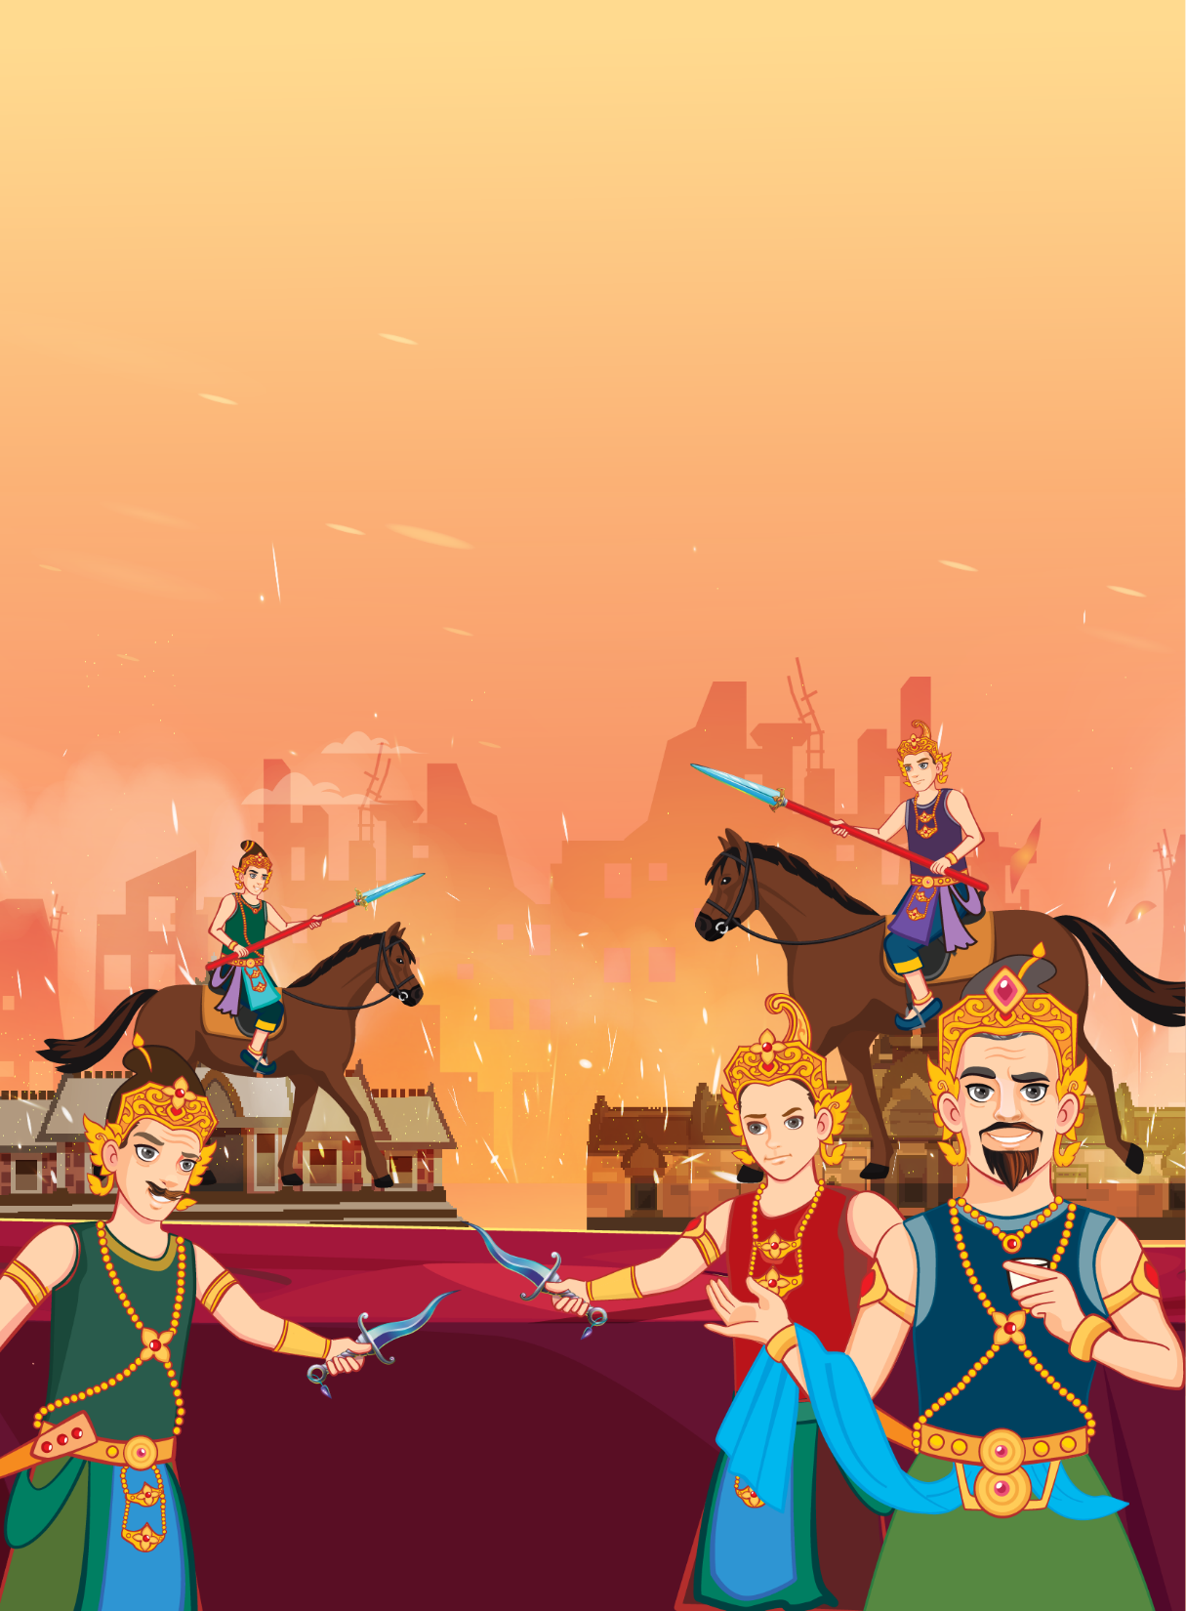
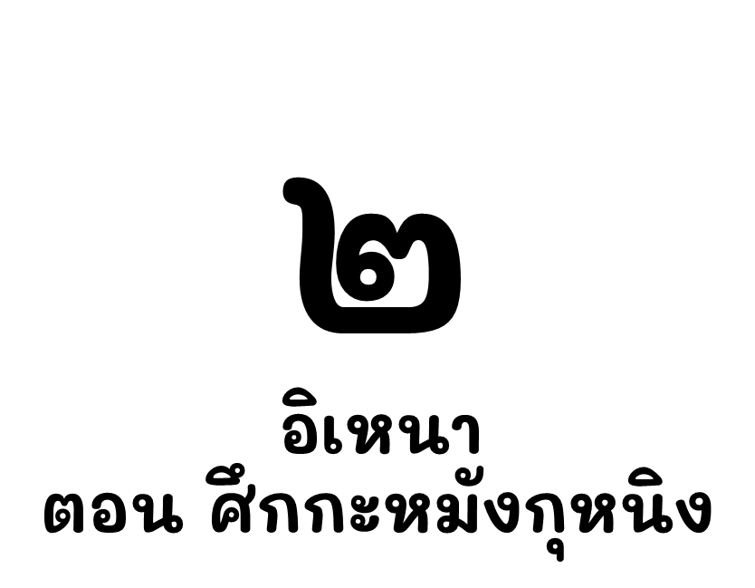
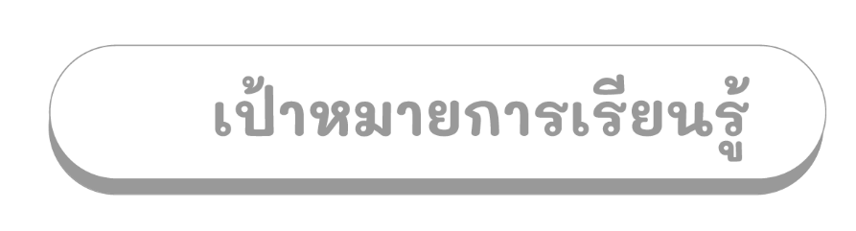
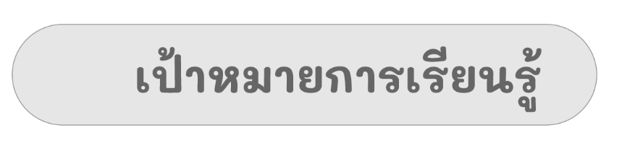



ท ๕.๑ ม.๔-๖/๑ วิเคราะห์และวิจารณ์วรรณคดีและวรรณกรรมตามหลักการวิจารณ์เบื้องต้น
ท ๕.๑ ม.๔-๖/๒ วิเคราะห์ลักษณะเด่นของวรรณคดีเชื่อมโยงกับการเรียนรู้ทางประวัติศาสตร์และวิถีชีวิตของสังคมในอดีต
ท ๕.๑ ม.๔-๖/๓ วิเคราะห์และประเมินคุณค่าด้านวรรณศิลป์ของวรรณคดีและวรรณกรรมในฐานะที่เป็นมรดกทางวัฒนธรรมของชาติ
ท ๕.๑ ม.๔-๖/๔ สังเคราะห์ข้อคิดจากวรรณคดีและวรรณกรรมเพื่อนำไปประยุกต์ใช้ในชีวิตจริง
ท ๕.๑ ม.๔-๖/๖ ท่องจำและบอกคุณค่าบทอาขยานตามที่กำหนด และบทร้อยกรองที่มีคุณค่าตามความสนใจและนำไปใช้อ้างอิง

Slide 3
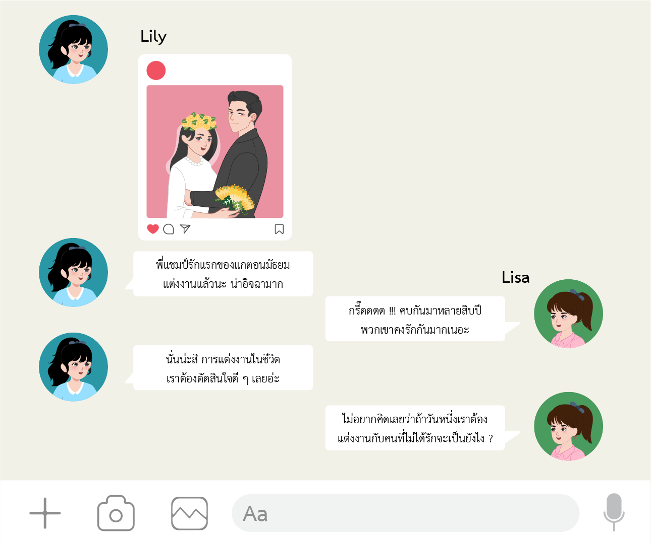
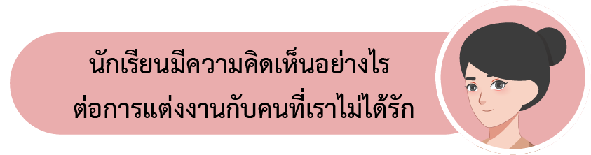


Notes:
สคริปต์ครู : คุณครูให้อิสระนักเรียนในการแสดงความคิดเห็น โดยเชื่อมโยงกับตัวละครเอกของเรื่องที่ตกอยู่ในสถานการณ์เดียวกัน คือ ต้องหมั้นหมายกับคู่หมั้นที่ผู้ใหญ่หามาให้ โดยชี้แนะเพิ่มเติมเกี่ยวกับประเพณีการหาคู่ครองหรือการคลุมถุงชน
ที่ผู้ใหญ่จะมีหน้าที่เป็นผู้จัดหาและหมั้นหมายให้ตั้งแต่ยังเด็ก

Slide 4
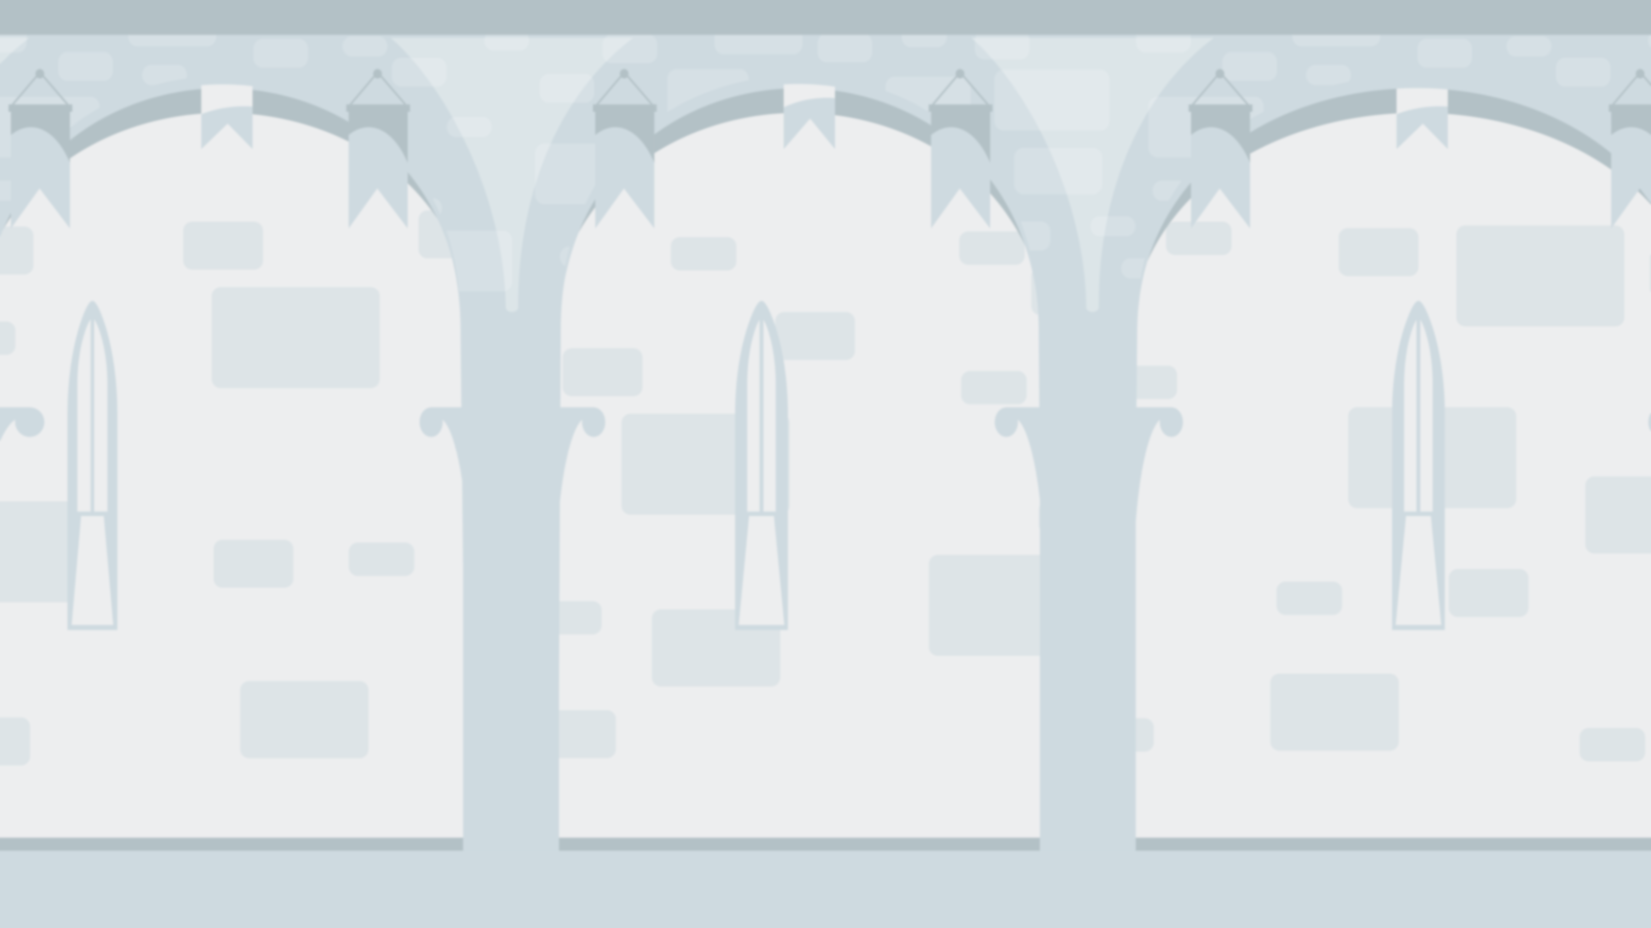


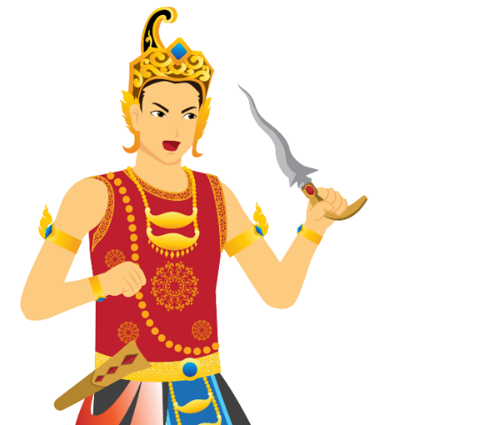
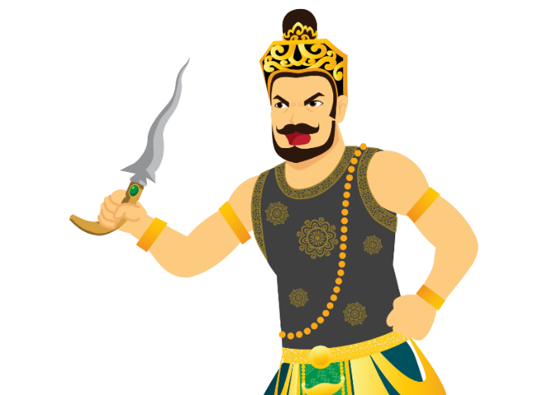
ความเป็นมา
คลิปเนื้อเรื่อง
ประวัติผู้แต่ง
คุณค่าด้านเนื้อหา
ลักษณะคำประพันธ์
คุณค่าด้านวรรณศิลป์
ตัวละคร
คุณค่าด้านสังคม

Slide 5







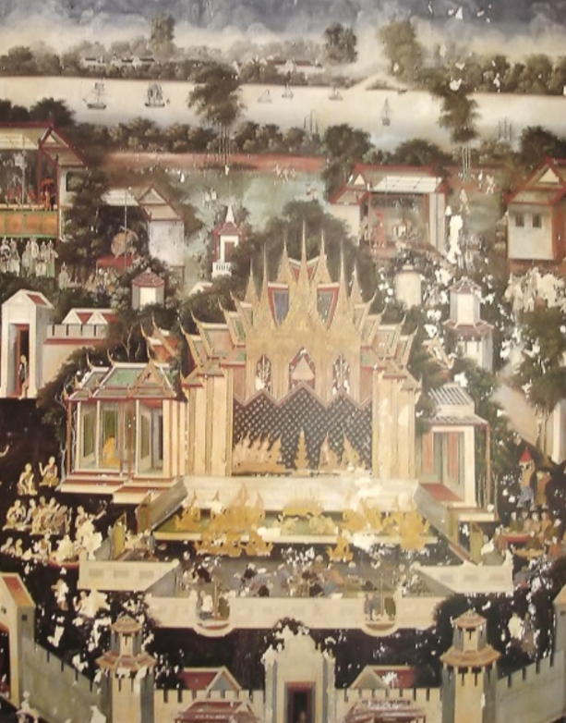


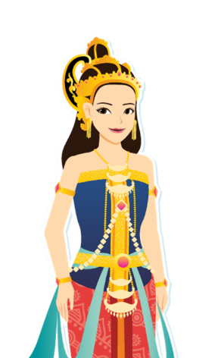







อิเหนาในรูปแบบต่าง ๆ
อยุธยา
วรรณคดี เรื่อง อิเหนา ยังได้รับความนิยมเรื่อยมาจนถึงปัจจุบัน ปรากฏหลักฐานที่ถูกนำมาเสนอในรูปแบบต่างๆ ที่หลากหลายและมีการอ้างอิงมาจากเนื้อเรื่องบางตอน
การเผยแพร่อิเหนาในประเทศไทย
จุดเริ่มต้นอิเหนาเล็กกับอิเหนาใหญ่
ต้นกำเนิดอิเหนา
อิเหนาในสมัยรัชกาลที่ ๑
การเผยแพร่อิเหนา
ในประเทศไทย
อิเหนากับละครใน
จุดเริ่มต้นอิเหนาเล็ก
กับอิเหนาใหญ่
อิเหนาในสมัยรัชกาลที่ ๒
อิเหนาในสมัยกรุงธนบุรี
ต้นกำเนิดอิเหนา
อิเหนากับละครใน
นางกำนัลชาวปัตตานีเล่าให้เจ้าฟ้ากุณฑลและเจ้าฟ้ามงกุฎ พระราชธิดา
สองพระองค์ในสมเด็จพระเจ้าอยู่หัวบรมโกศฟัง
เจ้าฟ้ากุณฑลและเจ้าฟ้ามงกุฎทรงนิพนธ์อิเหนาเป็นบทละคร กลายเป็น
๒ สำนวนที่มักเรียกกันว่า อิเหนาเล็ก กับอิเหนาใหญ่
เดิมเป็นนิทานที่ได้รับความนิยมจากชาวชวา มีชื่อเรียกขานว่า
“นิทานปันหยี” แต่งเพื่อยกย่องกษัตริย์ไอรลังคะ
พระบาทสมเด็จพระพุทธยอดฟ้าจุฬาโลกมหาราช ทรงพระราชนิพนธ์
อิเหนาซ่อมแซมเฉพาะตอนที่ขาดหาย
พระบาทสมเด็จพระพุทธเลิศหล้านภาลัย ทรงพระราชนิพนธ์บทละคร
เรื่องอิเหนาขึ้นใหม่ทั้งหมด
สำนวน
สมัยกรุงธนบุรี เจ้าพระยาพระคลัง (หน) นำอิเหนาเล็กมาแต่งเป็น อิเหนา
คำฉันท์ เพราะต้นฉบับบางส่วนหายไปช่วงเสียกรุงฯ
ธนบุรี
สมเด็จพระเจ้าอยู่หัวบรมโกศโปรดเกล้าฯ ให้นำมาเล่นเป็นละครใน
ปัจจุบัน
รัตนโกสินทร์
ว่าแต่เขาอิเหนาเป็นเอง
ตำหนิผู้อื่นเรื่องใดแล้วตนก็กลับทำเรื่องนั้นเสียเอง
อิเหนาใน
สมัยรัชกาลที่ ๒
อิเหนาใน
สมัยรัชกาลที่ ๑
อิเหนาใน
สมัยกรุงธนบุรี
อิเหนาในรูปแบบต่าง ๆ
เพลง บุษบาเสี่ยงเทียน
ประพันธ์คำร้องและทำนองโดยคุณศักดิ์ เกิดศิริ
จิตรกรรมฝาผนัง เรื่อง อิเหนา
ในพระอุโบสถวัดโสมนัสวรวิหาร
Notes:
สคริปต์ครู : ครูอธิบายเพิ่มเติมว่า หลังรัชสมัยพระบามสมเด็จพระพุธเลิศหล้านภาลัย รัชกาลที่ ๒ วรรณคดีเรื่องอิเหนายังถูกดัดแปลงนำเสนอในรูปแบบต่างๆ ที่หลากหลาย ได้แก่
๑. นิราศอิเหนา. ของสุนทรภู่ ตอนลมหอบ
๒. บทสักวาเรื่องอิเหนา. แต่งในสมัยรัชกาลที่ ๓
๓. อิเหนา. พระราชนิพนธ์ในพระบาทสมเด็จพระจอมเกล้าเจ้าอยู่หัว ตอนอุณากรรณ
๔. อิเหนาคำฉันท์ พระนิพนธ์กรมพระราชวังบวรวิชัยชาญ ในรัชกาลที่ ๔ ตอนเข้าห้องจินตะหรา
๕. บทเจรจาละครเรื่องอิเหนา. พระราชนิพนธ์ในพระบาทสมเด็จพระจุลจอมเกล้าเจ้าอยู่หัว และพระบรมวงศานุวงศ์ รวม ๖๘ บท
๖. ทละครพูดเรื่องอิเหนา. พระนิพนธ์ พระเจ้าบรมวงศ์เธอ กรมหลวงพิชิตปรีชากร ตอนศึกกระหมังกุหนิง
๗. บทละครดึกดำบรรพ์เรื่องอิเหนา. พระนิพนธ์ สมเด็จฯ เจ้าฟ้ากรมพระยานริศรานุวัดติวงศ์ ตอนใช้บน
๘. บทสักวาเรื่องอิเหนา เล่นถวายในรัชกาลที่ ๕ ตอนเสี่ยงเทียน ตอนชนไก่ และตอนสึกชี
๙. หิกะยัต ปันหยี สมิรัง. พระนิพนธ์แปล ของสมเด็จฯ เจ้าฟ้ากรมพระนครสวรรค์วรพินิต ทรงแปลจากต้นฉบับภาษามลายู
๑๐. อิเหนาฉบับอารีนครา. แปลจากอิเหนาชวา ผู้แต่งชื่ออารีนครา ขุนนิกรการประกิจ เป็นผู้แปล
๑๑. ปันหยี สะมิหรัง คำกลอน. น.อ.หลวงสำรวจวิถีสมุทร ประพันธ์จากเรื่อง หิกะยัต ปันหยี สมิรัง
๑๒. เล่าเรื่องอิเหนา รศ. วิเชียร เกษประทุม

Slide 6
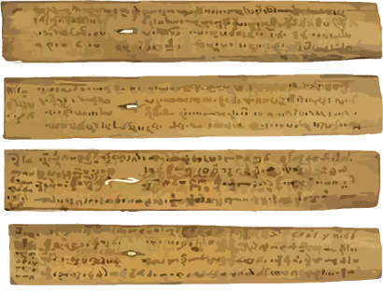
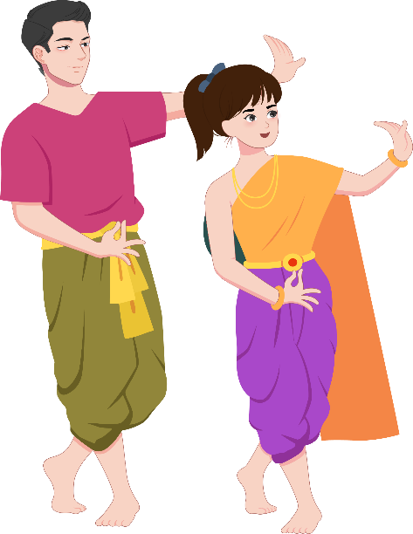

สาเหตุที่พระราชนิพนธ์เรื่องอิเหนาใหม่
รัชกาลที่ ๒ แก้ไขเนื้อหาให้สั้น
และสอดคล้องกับท่ารำ
ฉบับเมื่อครั้งกรุงเก่า
ฉบับรัชกาลที่ ๑
เนื้อความเข้ากันไม่สนิท
และนำมาเล่นละครได้ไม่เหมาะ

Slide 7

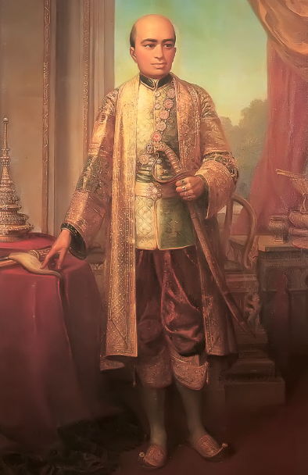



พระราชโอรสในพระบาทสมเด็จพระพุทธยอดฟ้าจุฬาโลกมหาราช
กับสมเด็จพระอมรินทราบรมราชินี
รัชกาลที่ ๒ ทรงทำนุบำรุงศิลปะทุกประเภท ทั้งวรรณคดี นาฏศิลป์ และศิลปกรรม
สมัยรัชกาลที่ ๒ เป็นสมัยที่วรรณคดีเจริญที่สุด เพราะ มีวรรณคดีหลายเรื่องได้รับยกย่องว่าเป็นยอดของวรรณคดี
พระบาทสมเด็จพระพุทธ
เลิศหล้านภาลัย

Slide 8
บทพระราชนิพนธ์ที่เป็นบทละครเรื่องอื่น ๆ เช่น
ไชยเชษฐ์
คาวี
มณีพิชัย
ไกรทอง
สังข์ทอง
สังข์ศิลป์ชัย

Slide 9

ฉันทลักษณ์กลอนบทละคร
ขึ้นต้นว่า เมื่อนั้น ◊ ◊ ◊ ◊ ◊ ◊ ◊ ◊
◊ ◊ ◊ ◊ ◊ ◊ ◊ ◊ ◊ ◊ ◊ ◊ ◊ ◊ ◊ ◊
◊ ◊ ◊ ◊ ◊ ◊ ◊ ◊ ◊ ◊ ◊ ◊ ◊ ◊ ◊ ◊
◊ ◊ ◊ ◊ ◊ ◊ ◊ ◊ ◊ ◊ ◊ ◊ ◊ ◊ ◊ ◊
“เมื่อนั้น” ใช้กับตัวเอกของเรื่องหรือตัวละครที่เป็นกษัตริย์
“บัดนั้น” ใช้กับตัวละครสามัญ
“มาจะกล่าวบทไป” ใช้เมื่อขึ้นตอนหรือเนื้อความใหม่

Slide 10
ฉันทลักษณ์กลอนบทละคร
เมื่อนั้น ระเด่นมนตรีชาญสนาม
พระกรกรายฉายกริชติดตาม ไม่เข็ดขามคร้ามถอยคอยรับ
หลบหลีกไวว่องป้องกัน ผัดผันหันออกกลอกกลับ
ปะทะแทงแสร้งทำสำทับ ย่างกระหยับรุกไล่มิได้ยั้ง
บทแรก
สัมผัสระหว่างบท
บทต่อ ๆ ไป

Slide 11




















เผ่าพงศ์วงศ์อสัญแดหวา
ท้าวกุเรปัน
ท้าวดาหา
ท้าวกาหลัง
ท้าวสิงหัดส่าหรี
ประไหมสุหรี
ลิกู
ประไหมสุหรี
ประไหมสุหรี
ลิกู
ประไหมสุหรี
อิเหนา
วิยะดา
กะหรัดตะปาตี
บุษบา
สียะตรา
สะการะหนึ่งหรัด
บุษบารากา
สุหรานากง
จินดาส่าหรี

Slide 12
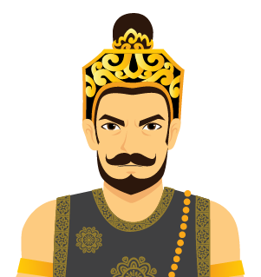
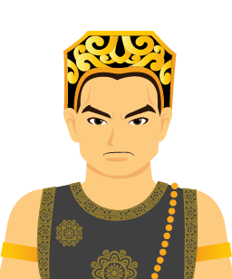
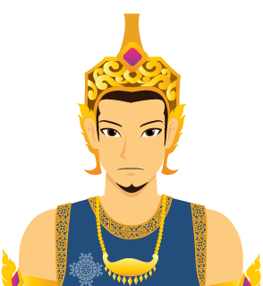
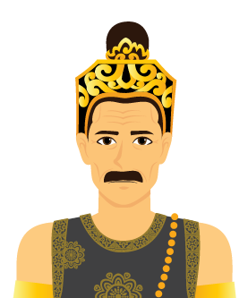

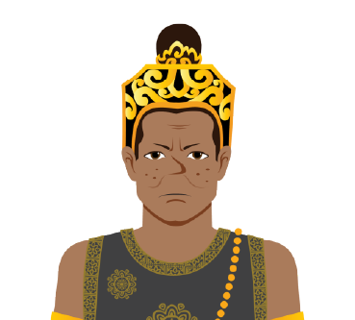
ตัวละครอื่น ๆ ในตอน ศึกกะหมังกุหนิง
บิดา
โอรส
ท้าวกะหมังกุหนิง
วิหยาสะกำ
สังคามาระตา
บิดา
ธิดา
ระตูหมันหยา
จินตะหราวาตี
ระตูจรกา

Slide 13

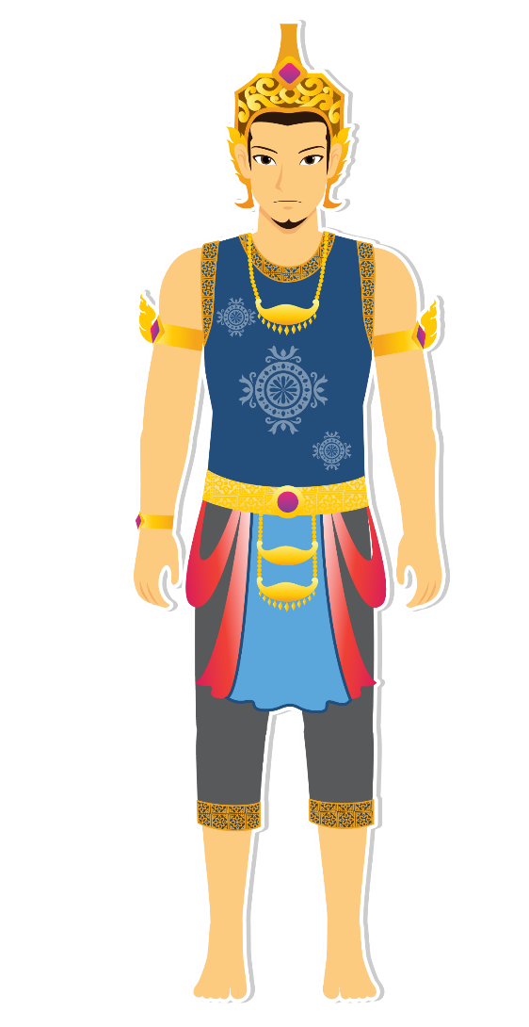
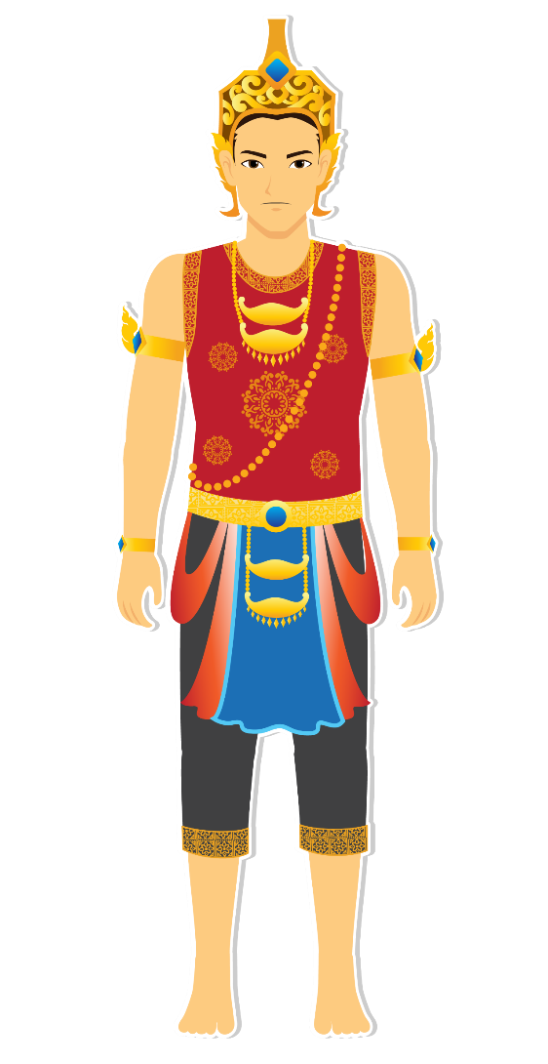
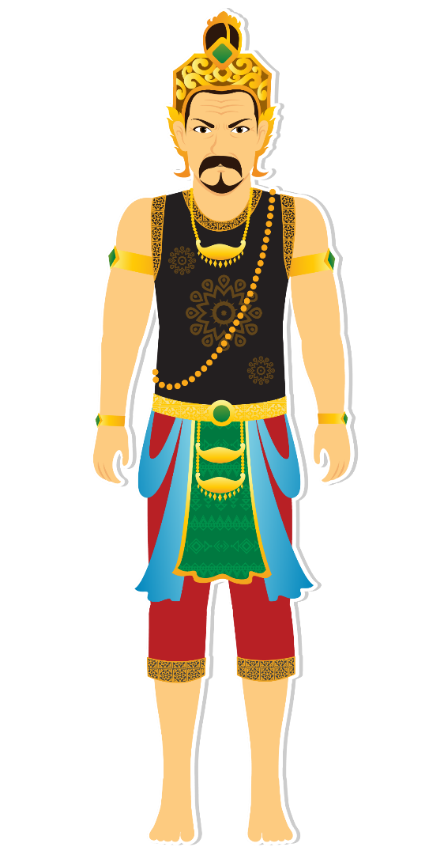








สังคามาระตา
อิเหนา
ท้าวกุเรปัน
เมืองกุเรปัน
โอรสของท้าวกุเรปันและประไหมสุหรีนิหลาอระตา แห่งกรุงกุเรปัน
น้องชายของมาหยารัศมี
เป็นกษัตริย์ครอง เมืองกุเรปัน
มีโอรสและธิดากับ ประไหมสุหรี คือ อิเหนา และวิยะดา
เป็นหนุ่มรูปงาม
มีความเฉลียวฉลาด รอบคอบ
แก้ปัญหาเฉพาะหน้าเก่ง
กล้าหาญ และซื่อสัตย์
รูปงามมีเสน่ห์ เจรจาอ่อนหวาน นิสัยเจ้าชู้ เชี่ยวชาญการใช้กริช และกระบี่
เป็นคู่ตุนาหงันกับบุษบา
แต่ปฏิเสธการอภิเษก เพราะหลงนางจินตะหราวาตี
เป็นผู้ส่งสาร
ให้อิเหนายกทัพ ไปช่วยในศึก
กะหมังกุหนิง
ชำนาญในการใช้ทวนเป็นอาวุธ
เป็นคู่คิดคู่ปรึกษาของอิเหนา
รวมถึงศึกกะหมังกุหนิง
ออกรบในศึกกะหมังกุหนิง
เพื่อปกป้องบุษบาจากการลักพาตัว
สังคามาระตา
อิเหนา
ท้าวกุเรปัน

Slide 14

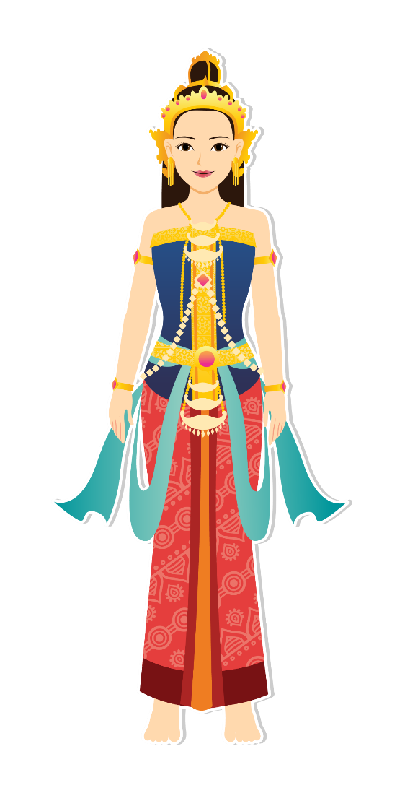
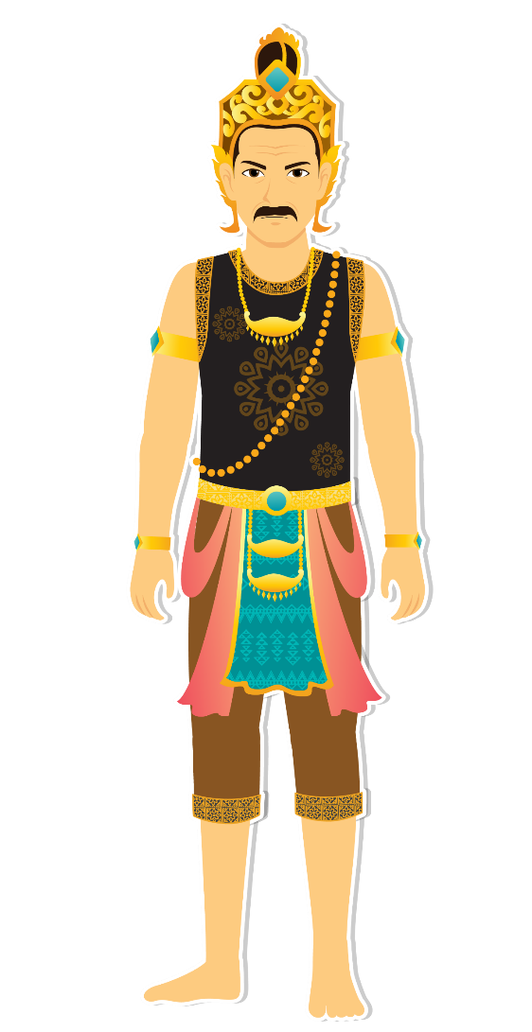



บุษบา
ท้าวดาหา
เมืองดาหา
ธิดาของท้าวดาหา และประไหมสุหรีดาหราวตี แห่งกรุงดาหา
กษัตริย์ผู้ครองกรุงดาหา
มีประไหมสุหรีชื่อ ดาหราวตี
มีโอรสและธิดาคือ บุษบา
กับสียะตรา
งามเลิศกว่านางใดในชวา
มีกิริยามารยาทเรียบร้อย คารมคมคาย เฉลียวฉลาดทันคน ใจกว้าง และมีเหตุผล
รักษาสัจจะ และรอบคอบ ปฏิเสธท้าวกะหมังกุหนิงที่มาสู่ขอบุษบาให้ วิหยาสะกำ เพราะยกบุษบาให้จรกาแล้ว จนเกิดเป็นศึกกะหมังกุหนิง
เป็นคู่ตุนาหงันกับอิเหนา เพราะพระบิดาหมั้นหมายไว้ตั้งแต่เด็ก
เป็นลูกที่ดีอยู่ในโอวาท
ของพระบิดา พระมารดา
บุษบา
ท้าวดาหา

Slide 15
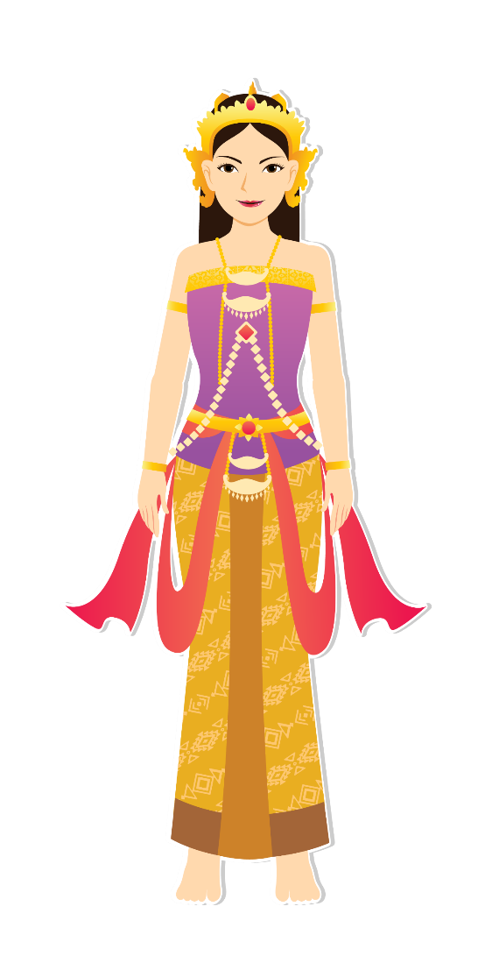
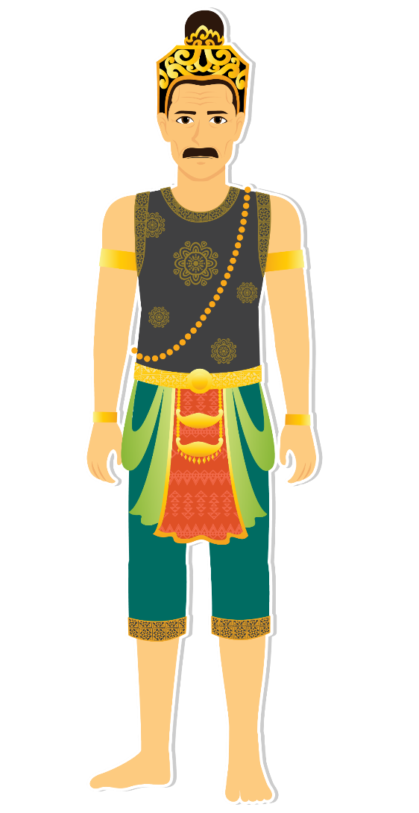



จินตะหรา
ท้าวหมันหยา
เมืองหมันหยา
ธิดาของระตูหมันหยา
โอรสท้าวมังกัน
ภายหลังได้ครองเมืองหมันหยา
เป็นบิดาของจินตะหรา
รูปโฉมงดงาม
มีจิตใจอ่อนแอ
ไม่มีความเป็นนักสู้
เป็นภรรยาของอิเหนา
แม้จะมีความเจ้าแง่แสนงอน
แต่ก็เป็นคนมีเหตุผล
จินตะหรา
ท้าวหมันหยา

Slide 16

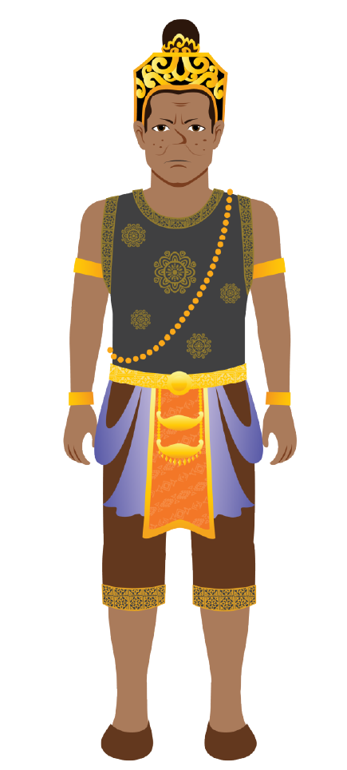


ระตูจรกา
เมืองจรกา
เป็นเจ้าเมืองจรกา
รูปร่างหน้าตาขี้ริ้วขี้เหร่
ผมหยิก ผิวคล้ำขรุขระ
อยากมีชายาสวย
จึงให้ช่างเขียนแอบไปวาดภาพสาวงาม
ตามที่ต่างๆ และเป็นผู้สู่ขอบุษบามา
เป็นพระชายา
ระตูจรกา

Slide 17
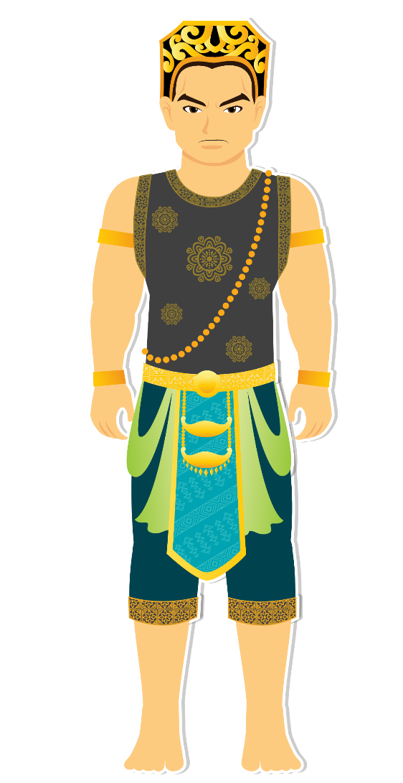
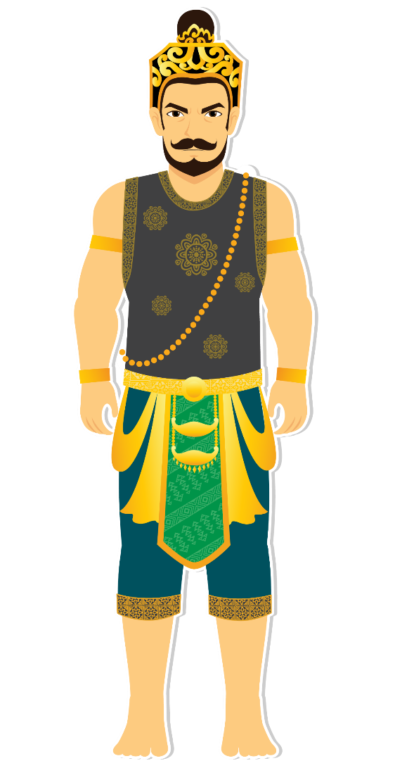



วิหยาสะกำ
ท้าวกะหมังกุหนิง
เมืองกะหมังกุหนิง
โอรสของท้าวกะหมังกุหนิง ซึ่งเกิดจาก
ประไหมสุหรี
ผู้ครองเมืองกะหมังกุหนิง มีโอรสชื่อวิหยาสะกำ
รักลูกมาก เมื่อทราบว่าวิหยาสะกำหลงบุษบา ก็แต่งทูตไปสู่ขอให้
เป็นหนุ่มรูปงาม ผิวพรรณผุดผ่อง
มีฝีมือในการใช้ทวน
มุ่งมั่น เด็ดเดี่ยว เมื่อถูกท้าวดาหาปฏิเสธ ไม่ยกบุษบาให้ ก็ยกทัพไปตีกรุงดาหาเพื่อแย่งมา ใครทัดทานก็ไม่ยอม
มีจิตใจอ่อนไหว เพียงแค่เห็นรูปวาดของบุษบา ก็ทำให้วิหยาสะกำตกหลุมรักและให้พ่อไปสู่ขอ
วิหยาสะกำ
ท้าวกะหมังกุหนิง

Slide 18



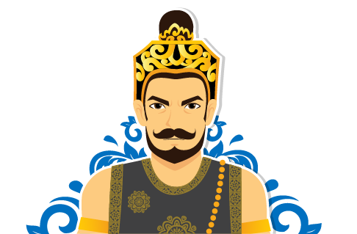


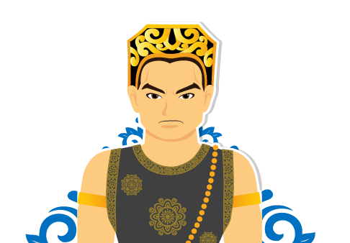
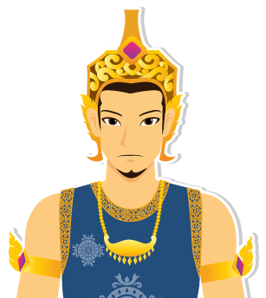

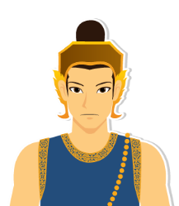
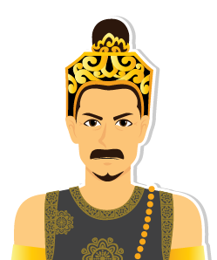
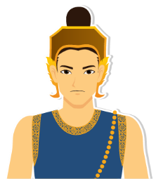
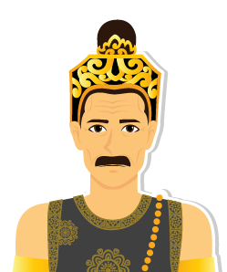

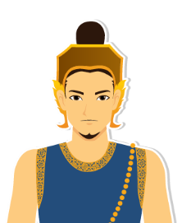
จอมทัพ
เมืองกะหมังกุหนิง
เมืองดาหา
ท้าวกะหมังกุหนิง
อิเหนา
เมืองหมันหยา
เมืองปาหยัง
ทัพหน้า
เมืองกุเรปัน
วิหยาสะกำ
สังคามาระตา
เมืองปะหมัน
เมืองกาหลัง
ทัพหลัง
กะหรัดตะปาตี
และหัวเมืองอื่นๆ
ระตูปาหยัง
เมืองสิงหัดส่าหรี
สุหรานากง
ระตูประหมัน
ระเด่นดาหยน

Slide 19




Slide 20

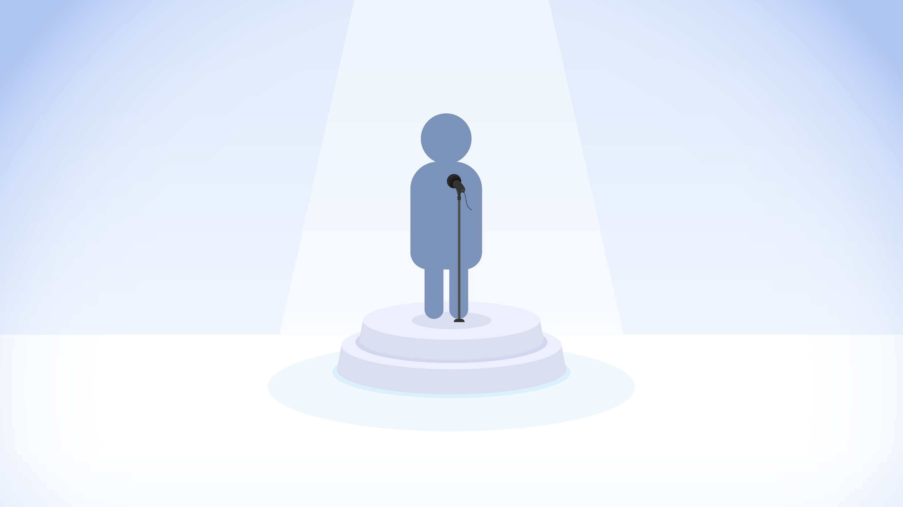
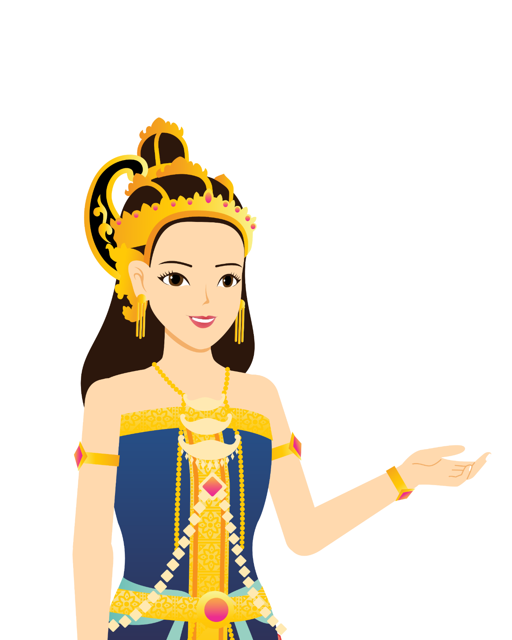

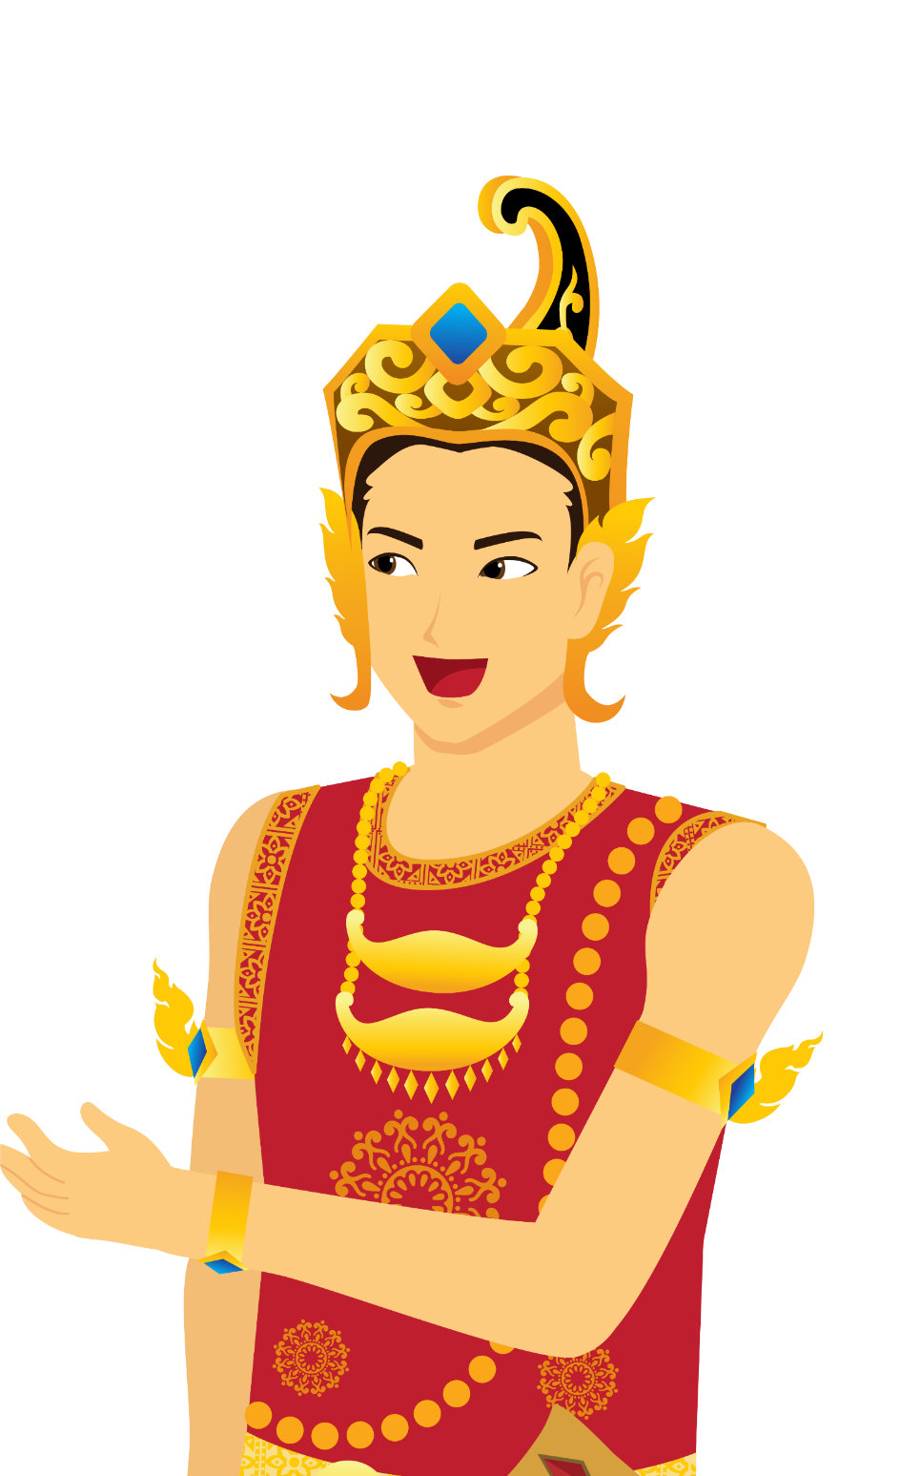
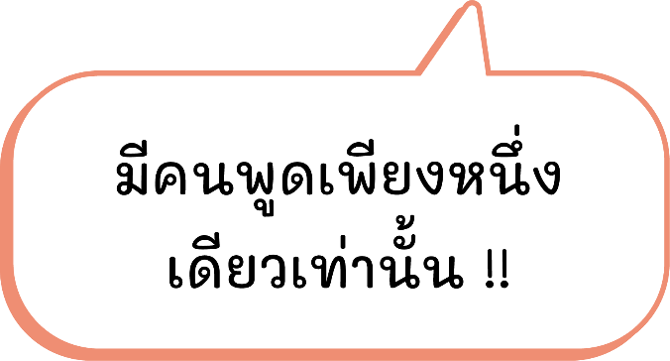
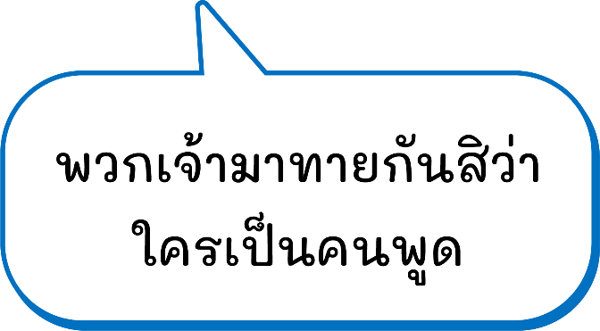

กติกาการเล่น
พิจารณาบทประพันธ์ที่กำหนดแล้วเลือก
ตัวละครที่สอดคล้องกับบทประพันธ์ให้ถูกต้อง

Slide 21
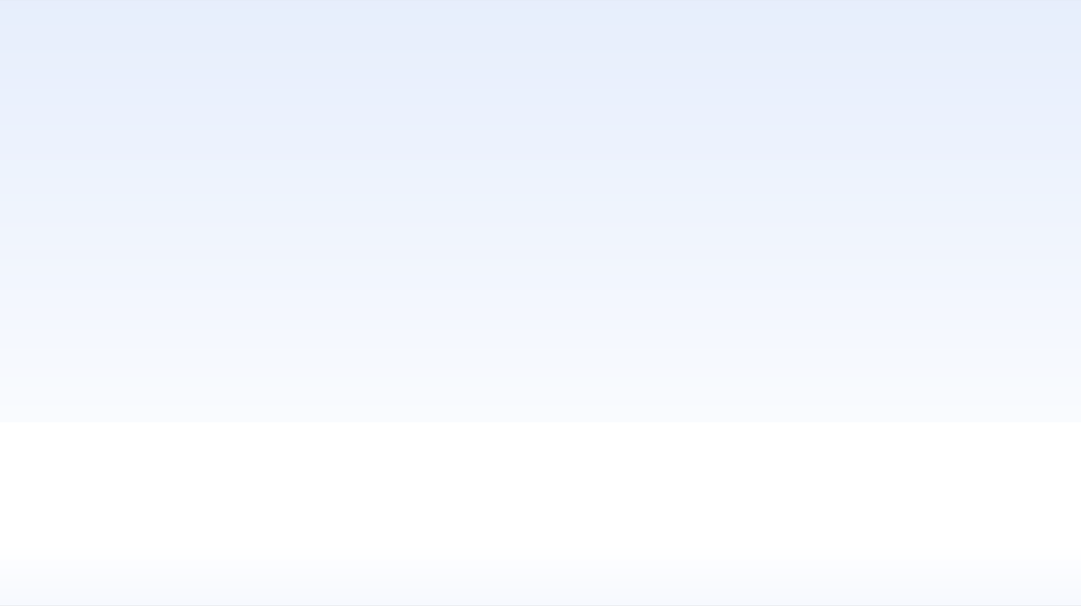
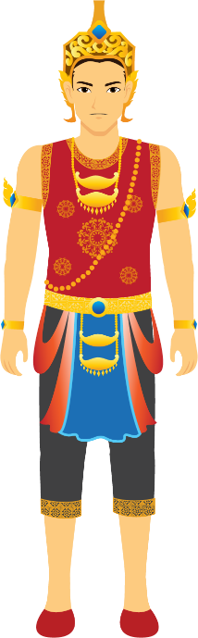

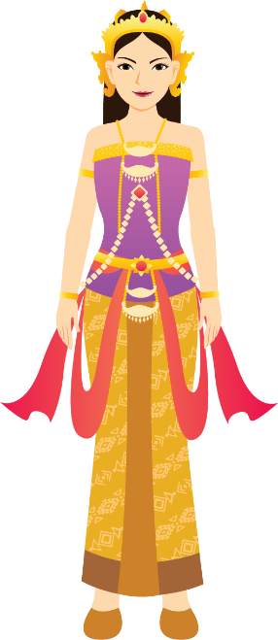
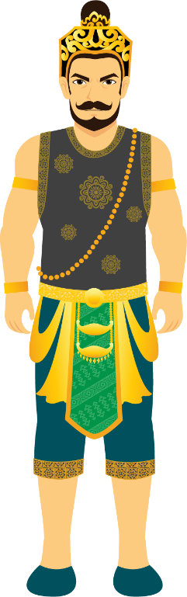
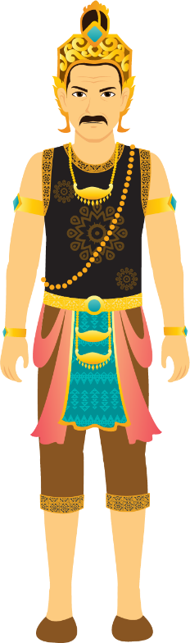



“ แม้นวิหยาสะกำมอดม้วย
พี่ก็คงตายด้วยโอรสา
ไหนไหนในจะตายวายชีวา
ถึงเร็วถึงช้าก็เหมือนกัน
ผิดก็ทำตามสงครามดูตามที
เคราะห์ดีก็จะได้ดังใฝ่ฝัน
พี่ดังพฤกษาพนาวัน
จะอาสัญเพราะลูกเหมือนกล่าวมา ”
อิเหนา
จินตะหรา
อิเหนา
จินตะหรา
ท้าวกะหมังกุหนิง
ท้าวดาหา
ท้าวกะหมังกุหนิง
ท้าวดาหา

Slide 22
“ อันอะหนะบุษบาบังอร
ครั้งก่อนจรกาตุนาหงัน
ได้ปลดปลงลงใจให้ปัน
นัดกันจะแต่งการวิวาห์
ซึ่งจะรับของสู่ระตูนี้
เห็นผิดประเพณีหนักหนา
ฝูงคนทั้งแผ่นดินจะนินทา
สิ่งของที่เอามาจงคืนไป ”
อิเหนา
จินตะหรา
อิเหนา
จินตะหรา
ท้าวกะหมังกุหนิง
ท้าวดาหา
ท้าวกะหมังกุหนิง
ท้าวดาหา

Slide 23
“ แล้วว่าอนิจจาความรัก
พึ่งประจักษ์ดั่งสายน้ำไหล
ตั้งแต่จะเชี่ยวเป็นเกลียวไป
ที่ไหนเลยจะไหลคืนมา
สตรีใดในพิภพจบแดน
ไม่มีใครได้แค้นเหมือนอกข้า
ด้วยใฝ่รักให้เกินพักตรา
จะมีแต่เวทนาเป็นเนืองนิตย์ ”
อิเหนา
จินตะหรา
อิเหนา
จินตะหรา
ท้าวกะหมังกุหนิง
ท้าวดาหา
ท้าวกะหมังกุหนิง
ท้าวดาหา

Slide 24



…จงสร่างสิ้นกินแหนงแคลงใจ ที่ในบุษบามารศรี
พี่สลัดตัดใจไม่ไยดี มิได้มีปรารถนาอาลัย
จรกาจึงได้มาว่าขาน กำหนดนัดทำงานการใหญ่
พอกะหมังกุหนิงรู้ไป ก็ซ้ำให้มากล่าวกัลยา
ครั้นขอนางมิได้ดังใจจง จึงเกิดการรณรงค์ในดาหา
เพราะแหนหวงช่วงชิงวนิดา ใช่ว่านางเปล่าอยู่เมื่อไร…
อิเหนา ตอน ศึกกะหมังกุหนิง : พระบาทสมเด็จพระพุทธเลิศหล้านภาลัย
บทประพันธ์นี้มีการใช้ภาษาอย่างไร
Notes:
สคริปต์ครู : คุณครูคลิกที่ไอคอนลำโพงเพื่อฟังเสียง

Slide 25


ถ่ายทอดปมขัดแย้งของเรื่องได้อย่างลงตัว
ใช้การเล่าเรื่องใน ๔ ประเด็นหลักของเรื่องผ่านตัวละคร มีจังหวะเวลาที่เหมาะสม
ทำให้มีความลงตัว
จงสร่างสิ้นกินแหนงแคลงใจ ที่ในบุษบามารศรี
พี่สลัดตัดใจไม่ไยดี มิได้มีปรารถนาอาลัย
จรกาจึงได้มาว่าขาน กำหนดนัดทำงานการใหญ่
พอกะหมังกุหนิงรู้ไป ก็ซ้ำให้มากล่าวกัลยา
ครั้นขอนางมิได้ดังใจจง จึงเกิดการรณรงค์ในดาหา
เพราะแหนหวงช่วงชิงวนิดา ใช่ว่านางเปล่าอยู่เมื่อไร
๑
พี่สลัดตัดใจไม่ไยดี
๒
จรกาจึงได้มาว่าขาน
๑. เพราะอิเหนาปฏิเสธการอภิเษกกับบุษบา
๓
๔
๒. ท้าวดาหายกบุษบาให้จรกา
ครั้นขอนางมิได้ดังใจจง
ดาหา
๓. เมื่อท้าวกะหมังกุหนิงไปขอ จึงถูกปฏิเสธ
๔. เมื่อถูกปฏิเสธก็จะบุกไปชิงตัวมา
อิเหนา ตอน ศึกกะหมังกุหนิง : พระบาทสมเด็จพระพุทธเลิศหล้านภาลัย

Slide 26
จึงชักม่านทองทั้งสี่ทิศ ดังจะปิดบังแสงสุริย์ศรี
ลมหวนอวลกลิ่นสุมาลี เหมือนกลิ่นผ้ายาหยีซึ่งเปลี่ยนมา
แว่วเสียงสำเนียงบุหรงร้อง ว่าเสียงสามนิ่มน้องเสน่หา
พระแย้มเยี่ยมม่านทองทัศนา เห็นแต่ป่าพุ่มไม้ใบบัง
เอนองค์ลงอิงพิงเขนย กรเกยก่ายพักตร์ถวิลหวัง
รสรักร้อนรนพ้นกำลัง ชลนัยน์ไหลหลั่งลงพรั่งพราย
อิเหนา ตอน ศึกกะหมังกุหนิง : พระบาทสมเด็จพระพุทธเลิศหล้านภาลัย
บทประพันธ์นี้มีการใช้ภาษาอย่างไร
Notes:
สคริปต์ครู : คุณครูคลิกที่ไอคอนลำโพงเพื่อฟังเสียง

Slide 27
ใช้ภาพพจน์อุปมา
กวีใช้ภาพพจน์อุปมา โดยใช้คำว่า “เหมือน” เปรียบเทียบสิ่งหนึ่งเหมือนกับอีกสิ่งหนึ่ง เพื่อทำให้เห็นภาพได้ชัดเจนยิ่งขึ้น
จึงชักม่านทองทั้งสี่ทิศ ดังจะปิดบังแสงสุริย์ศรี
ลมหวนอวลกลิ่นสุมาลี เหมือนกลิ่นผ้ายาหยีซึ่งเปลี่ยนมา
แว่วเสียงสำเนียงบุหรงร้อง ว่าเสียงสามนิ่มน้องเสน่หา
พระแย้มเยี่ยมม่านทองทัศนา เห็นแต่ป่าพุ่มไม้ใบบัง
เอนองค์ลงอิงพิงเขนย กรเกยก่ายพักตร์ถวิลหวัง
รสรักร้อนรนพ้นกำลัง ชลนัยน์ไหลหลั่งลงพรั่งพราย
จึงชักม่านทองทั้งสี่ทิศ ดังจะปิดบังแสงสุริย์ศรี
ลมหวนอวลกลิ่นสุมาลี เหมือนกลิ่นผ้ายาหยีซึ่งเปลี่ยนมา
แว่วเสียงสำเนียงบุหรงร้อง ว่าเสียงสามนิ่มน้องเสน่หา
พระแย้มเยี่ยมม่านทองทัศนา เห็นแต่ป่าพุ่มไม้ใบบัง
เอนองค์ลงอิงพิงเขนย กรเกยก่ายพักตร์ถวิลหวัง
รสรักร้อนรนพ้นกำลัง ชลนัยน์ไหลหลั่งลงพรั่งพราย
เหมือน
เปรียบกลิ่นหอมของดอกไม้เหมือน
ผ้าที่ชายานุ่งห่มใหม่ ๆ
อิเหนา ตอน ศึกกะหมังกุหนิง : พระบาทสมเด็จพระพุทธเลิศหล้านภาลัย

Slide 28
ว่าพลางทางชมคณานก โผนผกจับไม้อึงมี่
เบญจวรรณจับวัลย์ชาลี เหมือนวันพี่ไกลสามสุดามา
นางนวลจับนางนวลนอน เหมือนพี่แนบนวลสมรจินตะหรา
จากพรากจับจากจำนรรจา เหมือนจากนางสการะวาตี
แขกเต้าจับเต่าร้างร้อง เหมือนร้างห้องมาหยารัศมี
นกแก้วจับแก้วพาที เหมือนแก้วพี่ทั้งสามสั่งความมา
อิเหนา ตอน ศึกกะหมังกุหนิง : พระบาทสมเด็จพระพุทธเลิศหล้านภาลัย
บทประพันธ์นี้มีลักษณะเด่นอย่างไร
Notes:
สคริปต์ครู : คุณครูคลิกที่ไอคอนลำโพงเพื่อฟังเสียง

Slide 29
การเล่นคำพ้องเสียง
ว่าพลางทางชมคณานก โผนผกจับไม้อึงมี่
เบญจวรรณจับวัลย์ชาลี เหมือนวันพี่ไกลสามสุดามา
นางนวลจับนางนวลนอน เหมือนพี่แนบนวลสมรจินตะหรา
จากพรากจับจากจำนรรจา เหมือนจากนางสการะวาตี
แขกเต้าจับเต่าร้างร้อง เหมือนร้างห้องมาหยารัศมี
นกแก้วจับแก้วพาที เหมือนแก้วพี่ทั้งสามสั่งความมา
คำพ้องเสียง คือ คำที่เขียนและมีความหมายต่างกัน แต่จะอ่านออกเสียงเหมือนกัน
ว่าพลางทางชมคณานก โผนผกจับไม้อึงมี่
เบญจวรรณจับวัลย์ชาลี เหมือนวันพี่ไกลสามสุดามา
นางนวลจับนางนวลนอน เหมือนพี่แนบนวลสมรจินตะหรา
จากพรากจับจากจำนรรจา เหมือนจากนางสการะวาตี
แขกเต้าจับเต่าร้างร้อง เหมือนร้างห้องมาหยารัศมี
นกแก้วจับแก้วพาที เหมือนแก้วพี่ทั้งสามสั่งความมา
วรรณ
วัลย์
วัน
นวล
นวล
นวล
บทอิเหนาชมดง กวีได้นำชื่อนกและชื่อไม้ที่เป็นชื่อพ้องกันโยงมาสู่การคร่ำครวญ
ถึงการจากนางอันเป็นที่รัก
จาก
จาก
จาก
ร้าง
ร้าง
แก้ว
แก้ว
แก้ว
อิเหนา ตอน ศึกกะหมังกุหนิง : พระบาทสมเด็จพระพุทธเลิศหล้านภาลัย

Slide 30

ห้าองค์ชำระสระสนาน กิดาหยันถวายพานเครื่องต้น
บรรจงทรงทาพระสุคนธ์ ปรุงปนเกสรสุมาลี
สอดใส่สนับเพลาภูษาทรง ฉลององค์โหมดตาดต่างสี
เจียระบาดคาดรัดรูจี ปั้นเหน่งเพชรพลอยมณีหนุนซับ
ทรงมหาสังวาลพิชัยยุทธ์ ชมพูนุทเฟื่องห้อยพลอยประดับ
ทองกรแก้วพุกามวามวับ ธำมรงค์รุ้งระยับจับตา
ทรงมงกุฎกุณฑลทัดตรัส อุบะแพร้วพรายพระเวหา
เหน็บกริชฤทธิไกรแล้วไคลคลา เสด็จมายังเกยแก้วมณี
อิเหนา ตอน ศึกกะหมังกุหนิง : พระบาทสมเด็จพระพุทธเลิศหล้านภาลัย
อ่านแล้วคิดว่ามีการแต่งกายในลักษณะอย่างไร
Notes:
สคริปต์ครู : คุณครูคลิกที่ไอคอนลำโพงเพื่อฟังเสียง

Slide 31
วัฒนธรรมการแต่งกาย
“กล่าว” ถึงการแต่งกายไปรบของอิเหนาและอนุชา ซึ่งผสมผสานระหว่างชุดรำตัวพระ
กับวัฒนธรรมชวา
ห้าองค์ชำระสระสนาน กิดาหยันถวายพานเครื่องต้น
บรรจงทรงทาพระสุคนธ์ ปรุงปนเกสรสุมาลี
สอดใส่สนับเพลาภูษาทรง ฉลององค์โหมดตาดต่างสี
เจียระบาดคาดรัดรูจี ปั้นเหน่งเพชรพลอยมณีหนุนซับ
ทรงมหาสังวาลพิชัยยุทธ์ ชมพูนุทเฟื่องห้อยพลอยประดับ
ทองกรแก้วพุกามวามวับ ธำมรงค์รุ้งระยับจับตา
ทรงมงกุฎกุณฑลทัดตรัส อุบะแพร้วพรายพระเวหา
เหน็บกริชฤทธิไกรแล้วไคลคลา เสด็จมายังเกยแก้วมณี
ห้าองค์ชำระสระสนาน กิดาหยันถวายพานเครื่องต้น
บรรจงทรงทาพระสุคนธ์ ปรุงปนเกสรสุมาลี
สอดใส่สนับเพลาภูษาทรง ฉลององค์โหมดตาดต่างสี
เจียระบาดคาดรัดรูจี ปั้นเหน่งเพชรพลอยมณีหนุนซับ
ทรงมหาสังวาลพิชัยยุทธ์ ชมพูนุทเฟื่องห้อยพลอยประดับ
ทองกรแก้วพุกามวามวับ ธำมรงค์รุ้งระยับจับตา
ทรงมงกุฎกุณฑลทัดตรัส อุบะแพร้วพรายพระเวหา
เหน็บกริชฤทธิไกรแล้วไคลคลา เสด็จมายังเกยแก้วมณี
เครื่องต้น
สนับเพลา
เครื่องต้น เครื่องแต่งกายสำหรับกษัตริย์
ปั้นเหน่ง
สนับเพลา กางเกงแบบยาวถึงระดับแข้ง
ทองกร
ปั้นเหน่ง เข็มขัดที่มีหัวประดับด้วยอัญมณี
อุบะ
ทองกร กำไลข้อมือที่มีลักษณะเป็นแผง
กริช
อุบะ พวงดอกไม้ที่ห้อยทัดใบหูขวา
กริช เป็นเครื่องประดับและอาวุธแบบชวา
อิเหนา ตอน ศึกกะหมังกุหนิง : พระบาทสมเด็จพระพุทธเลิศหล้านภาลัย

Slide 32
บัดนั้น พระโหราราชครูผู้ใหญ่
รับรสพจนารถภูวไนย คลี่ตำรับขับไล่ไปมา
เทียบดูดวงชะตาพระทรงยศ กับโอรสถึงฆาตชันษา
ทั้งชั้นโชคโยคยามยาตรา พระเคราะห์ขัดฤกษ์พาสารพัน
จึงทูลว่าถ้ายกวันพรุ่งนี้ จะเสียชัยไพรีเป็นแม่นมั่น
งดอยู่อย่าเสด็จสักเจ็ดวัน ถ้าพ้นนั้นก็เห็นไม่เป็นไร
ขอพระองค์จงกำหนดงดยาตรา ฟังคำโหราหาฤกษ์ใหม่
อันการยุทธ์ยิงชิงชัย หนักหน่วงน้ำพระทัยดูให้ดี
อิเหนา ตอน ศึกกะหมังกุหนิง : พระบาทสมเด็จพระพุทธเลิศหล้านภาลัย
บทประพันธ์นี้มีลักษณะเด่นอย่างไร

Slide 33
ความเชื่อเรื่องการทำนายโชคชะตา
บัดนั้น พระโหราราชครูผู้ใหญ่
รับรสพจนารถภูวไนย คลี่ตำรับขับไล่ไปมา
เทียบดูดวงชะตาพระทรงยศ กับโอรสถึงฆาตชันษา
ทั้งชั้นโชคโยคยามยาตรา พระเคราะห์ขัดฤกษ์พาสารพัน
จึงทูลว่าถ้ายกวันพรุ่งนี้ จะเสียชัยไพรีเป็นแม่นมั่น
งดอยู่อย่าเสด็จสักเจ็ดวัน ถ้าพ้นนั้นก็เห็นไม่เป็นไร
ขอพระองค์จงกำหนดงดยาตรา ฟังคำโหราหาฤกษ์ใหม่
อันการยุทธ์ยิงชิงชัย หนักหน่วงน้ำพระทัยดูให้ดี
เทียบดูดวงชะตาพระทรงยศ
กับโอรสถึงฆาตชันษา
ตอนที่ท้าวกะหมังกุหนิงจะยกทัพ
ไปตีเมืองดาหา ได้ให้โหรหลวง
ทำนายดวงชะตาของตนเอง
อิเหนา ตอน ศึกกะหมังกุหนิง : พระบาทสมเด็จพระพุทธเลิศหล้านภาลัย

Slide 34















ความเป็นมา
ตัวละคร
มาจากนิทานปันหยี
นางกำนัลชาวปัตตานีเล่าให้พระราชธิดาสองพระองค์ในสมเด็จพระเจ้าอยู่หัวบรมโกศฟัง
อิเหนา
จินตะหรา
บุษบา
จรกา
พระราชธิดาทั้งสองนิพนธ์เป็นบทละครใช้ในการเล่นละครใน
สังคามาระตา
ท้าวหมันหยา
ท้าวกุเรปัน
ท้าวดาหา
รัชกาลที่ ๒ ได้พระราชนิพนธ์แก้ไขให้สั้นและสอดคล้องกับท่ารำ
พระราชนิพนธ์ด้วยกลอนบทละคร
วิหยาสะกำ
ท้าวกะหมังกุหนิง

Slide 35








เนื้อเรื่อง
คุณค่าด้านต่าง ๆ
อิเหนาปฏิเสธบุษบา
คุณค่าด้านเนื้อหา
ความรักของพ่อที่มีต่อลูก
การมีสติคิดให้รอบคอบ
ท้าวดาหายกบุษบาให้จรกา
คุณค่าด้านวรรณศิลป์
การเล่นคำ
“นางนวลจับนางนวลนอน”
ท้าวกะหมังกุหนิงขอบุษบาให้วิหยาสะกำแต่ถูกปฏิเสธ
ท้าวกะหมังกุหนิงยกทัพไปตีเมืองชิงตัว
คุณค่าด้านสังคม
ความเชื่อในการทำนายโชคชะตา
การทำสงครามในอดีต
สังคามาระตาสังหารวิหยาสะกำ อิเหนาสังหารท้าวกะหมังกุหนิง

Slide 36



Slide 37

ให้นักเรียนเลือกคำตอบที่ถูกต้องที่สุดเพียงข้อเดียว
๑. วรรณคดีเรื่อง อิเหนา เข้ามาสู่ประเทศไทยได้อย่างไร
ก.
ก.
หมอสอนหนังสือชาวชวานำเข้ามาเผยแพร่
หมอสอนหนังสือชาวชวานำเข้ามาเผยแพร่
ข.
ข.
การติดต่อทางการค้ากับพ่อค้าเมืองชวา
การติดต่อทางการค้ากับพ่อค้าเมืองชวา
ค.
ค.
พระเจ้าอยู่หัวบรมโกศเสด็จไปเยือนเมืองชวา
พระเจ้าอยู่หัวบรมโกศเสด็จไปเยือนเมืองชวา
เจ้าฟ้ากุณฑลและเจ้าฟ้ามงกุฎทรงได้ฟังนิทานมาจากนางกำนัล
ชาวปัตตานี
ง.
เจ้าฟ้ากุณฑลและเจ้าฟ้ามงกุฎทรงได้ฟังนิทานมาจากนางกำนัล
ชาวปัตตานี
ง.
รัชกาลที่ ๒ สร้างสัมพันธไมตรีกับประเทศเพื่อนบ้านด้วยการแต่งราชทูตไปเจริญสัมพันธไมตรีกับจีนและผูกมิตรกับตะวันตก
จ.
รัชกาลที่ ๒ สร้างสัมพันธไมตรีกับประเทศเพื่อนบ้านด้วยการแต่งราชทูตไปเจริญสัมพันธไมตรีกับจีนและผูกมิตรกับตะวันตก
จ.
เฉลย ข้อ ง. เจ้าฟ้ากุณฑลและเจ้าฟ้ามงกุฎทรงได้ฟังนิทานมาจากนางกำนัล
ชาวปัตตานี
เพราะเจ้าฟ้ากุณฑลและเจ้าฟ้ามงกุฎธิดาในสมเด็จพระเจ้าอยู่หัวบรมโกศ ทรงได้ฟังนิทานปันหยีจากนางกำนัลที่มาจากเมืองปัตตานี พระองค์ทั้งสองมี พระดำริจะทรงนิพนธ์นิทานเรื่องนี้ขึ้น จนกระทั่งเกิดเป็นบทละครเรื่องดาหลังและอิเหนาในอดีตจนถึงปัจจุบัน

Slide 38
๒. ใครเป็นผู้นำวรรณคดีเรื่อง อิเหนา แต่ละฉบับมาแก้ไขทั้งหมด เพื่อให้สอดคล้องกัน
อย่างลงตัว
ก.
ก.
เจ้าพระยาพระคลัง (หน)
เจ้าพระยาพระคลัง (หน)
ข.
ข.
พระราชวงศ์เธอ กรมหมื่นพิทยาลงกรณ
พระราชวงศ์เธอ กรมหมื่นพิทยาลงกรณ
พระบาทสมเด็จพระพุทธเลิศหล้านภาลัย
ค.
พระบาทสมเด็จพระพุทธเลิศหล้านภาลัย
ค.
พระบาทสมเด็จพระพุทธยอดฟ้าจุฬาโลกมหาราช
ง.
พระบาทสมเด็จพระพุทธยอดฟ้าจุฬาโลกมหาราช
ง.
จ.
จ.
สมเด็จพระเจ้าบรมวงศ์เธอเจ้าฟ้าฯ กรมหลวงพิทักษ์มนตรี
สมเด็จพระเจ้าบรมวงศ์เธอเจ้าฟ้าฯ กรมหลวงพิทักษ์มนตรี
เฉลย ข้อ ค. พระบาทสมเด็จพระพุทธเลิศหล้านภาลัย
เพราะพระราชนิพนธ์ในรัชกาลที่ ๑ ที่ทรงแต่งซ่อมบทละครเรื่องอิเหนาจากต้นฉบับเดิม มีเนื้อความเข้ากันไม่สนิทกับบทเมื่อครั้งกรุงเก่า และนำมาเล่นละครได้ ไม่เหมาะ รัชกาลที่ ๒ จึงทรงพระราชนิพนธ์แก้ไขใหม่ให้สั้นเพื่อให้สอดคล้องกับท่ารำ โดยรักษากระบวนความไว้ตามเดิม

Slide 39
๓. การทำสงครามในเรื่อง อิเหนา ตอน ศึกกะหมังกุหนิงไม่ได้เกิดจากสาเหตุใด
ก.
ก.
ความรักระหว่างพ่อกับลูก
ความรักระหว่างพ่อกับลูก
ข.
ข.
ความรักระหว่างหนุ่มสาว
ความรักระหว่างหนุ่มสาว
การไม่รักษาสัจจะ
ค.
การไม่รักษาสัจจะ
ค.
การขยายอำนาจ
ง.
การขยายอำนาจ
ง.
จ.
จ.
การถูกปฏิเสธ
การถูกปฏิเสธ
เฉลย ข้อ ง. การขยายอำนาจ
เพราะการทำสงครามครั้งนี้ไม่ได้มีสาเหตุมาจากการขยายอำนาจ ส่วนตัวเลือกข้ออื่น ๆ เป็นส่วนหนึ่งของสาเหตุในการเกิดศึกกะหมังกุหนิง ซึ่งตามเนื้อเรื่องคือ ท้าวกุเรปันจะให้อิเหนาอภิเษกกับบุษบา แต่อิเหนาหลงรักจินตะหรา จึงไม่ยอมอภิเษก ท้าวดาหาขัดเคืองจึงยกบุษบาให้จรกา และท้าวกะหมังกุหนิงขอบุษบาให้วิหยาสะกำ แต่ท้าวดาหาปฏิเสธ เนื่องจากยกให้จรกาไปแล้ว จึงเกิดศึกชิงนางนี้ขึ้นมา และตรงกับสาเหตุในตัวเลือกทุกข้อยกเว้น ข้อ ง.

Slide 40
๔. คำพูดใดแสดงให้เห็นถึงความรักของพ่อชัดเจนที่สุด
ก.
ก.
พี่ดังพฤกษาพนาวัน จะอาสัญเพราะลูกเหมือนกล่าวมา
พี่ดังพฤกษาพนาวัน จะอาสัญเพราะลูกเหมือนกล่าวมา
ข.
ข.
เจ้าอย่าย่อท้อไม่พอที่ แต่เพียงนี้ไม่พรั่นหวั่นไหว
เจ้าอย่าย่อท้อไม่พอที่ แต่เพียงนี้ไม่พรั่นหวั่นไหว
ผิดก็ทำสงครามดูตามที เคราะห์ดีก็จะได้ดังใฝ่ฝัน
ค.
ผิดก็ทำสงครามดูตามที เคราะห์ดีก็จะได้ดังใฝ่ฝัน
ค.
ไหนไหนในจะตายวายชีวา ถึงเร็วถึงช้าก็เหมือนกัน
ง.
ไหนไหนในจะตายวายชีวา ถึงเร็วถึงช้าก็เหมือนกัน
ง.
จ.
จ.
เอ็นดูนัดดาโศกาลัย ว่ามิได้อรไทจะมรณา
เอ็นดูนัดดาโศกาลัย ว่ามิได้อรไทจะมรณา
เฉลย ข้อ ก. พี่ดังพฤกษาพนาวัน จะอาสัญเพราะลูกเหมือนกล่าวมา
เพราะบทประพันธ์นี้ท้าวกะหมังกุหนิงมีการเปรียบตนเองเป็นต้นไม้ ซึ่งธรรมชาติของต้นไม้บางชนิด เมื่อมีลูกแล้วก็จะไม่เจริญเติบโตอีกต่อไป อยู่เพื่อรอวันตาย เหมือนพ่อแม่ที่รักลูกมาก ถ้าลูกได้รับความเดือดร้อน พ่อแม่ก็จะทุกข์และยอมตายแทนเพื่อลูกได้

Slide 41
๕. จากบทประพันธ์นี้ แสดงให้เห็นว่า ท้าวกุเรปันมีนิสัยอย่างไร
“แม้มิยกพลไกรไปช่วย ถึงเราม้วยก็อย่ามาดูผี
อย่าดูแม้เปลวอัคคี แต่วันนี้ขาดกันจนบรรลัย”
ก.
ก.
ยึดเหตุผลของตนเองเป็นหลัก
ยึดเหตุผลของตนเองเป็นหลัก
ข.
ข.
เข้มแข็งและเด็ดเดี่ยว
เข้มแข็งและเด็ดเดี่ยว
พูดจริงทำจริง
ค.
พูดจริงทำจริง
ค.
อารมณ์ร้าย
ง.
อารมณ์ร้าย
ง.
จ.
จ.
รอบคอบ
รอบคอบ
เฉลย ข้อ ข. เข้มแข็งและเด็ดเดี่ยว
เพราะ บทประพันธ์แสดงถึงความเด็ดเดี่ยวของท้าวกุเรปันที่ถึงขั้นจะตัดพ่อตัดลูกกับอิเหนา หากไม่ยอมยกทัพไปช่วยท้าวดาหา

Slide 42
๖. “พระจะไปดาหาปราบข้าศึก หรือรำลึกถึงคู่ตุนาหงัน”
จากบทประพันธ์นี้ แสดงให้เห็นว่าผู้พูดมีลักษณะอย่างไร
ก.
ก.
หึงหวง
หึงหวง
ข.
ข.
เศร้าโศก
เศร้าโศก
เหน็บแนม
ค.
เหน็บแนม
ค.
ตัดพ้อต่อว่า
ง.
ตัดพ้อต่อว่า
ง.
จ.
จ.
ประชดประชัน
ประชดประชัน
เฉลย ข้อ ง. ตัดพ้อต่อว่า
เพราะเป็นตอนที่จินตะหราพูดกับอิเหนา ในเหตุการณ์ที่อิเหนาต้องไปช่วย ท้าวดาหารบ ผู้พูดแสดงอาการตัดพ้อต่อว่า ประชดประชันตามผู้หญิง เนื่องจาก ไม่พอใจที่สามีตนจะไปช่วยเมืองของคู่หมั้น

Slide 43
๗. คำประพันธ์ในข้อใด สะท้อนออกมาเป็นข้อคิดได้
ก.
ก.
เจ้าอย่าย่อท้อไม่พอที่ แต่เพียงนี้ไม่พรั่นหวั่นไหว
เจ้าอย่าย่อท้อไม่พอที่ แต่เพียงนี้ไม่พรั่นหวั่นไหว
ข.
ข.
แกล้งจะให้เกิดโกลาหล ร้อนรนไปทั่วทุกเส้นหญ้า
แกล้งจะให้เกิดโกลาหล ร้อนรนไปทั่วทุกเส้นหญ้า
จะชิงนางโฉมยงก็จงได้ ใครมีชัยก็จะสมปรารถนา
ค.
จะชิงนางโฉมยงก็จงได้ ใครมีชัยก็จะสมปรารถนา
ค.
โอ้ว่าเสียดายตัวนัก เพราะเชื่อลิ้นหลงรักจึงช้ำจิต
ง.
โอ้ว่าเสียดายตัวนัก เพราะเชื่อลิ้นหลงรักจึงช้ำจิต
ง.
จ.
จ.
พี่ดังพฤกษาพนาวัน จะอาสัญเพราะลูกเหมือนกล่าวมา
พี่ดังพฤกษาพนาวัน จะอาสัญเพราะลูกเหมือนกล่าวมา
เฉลย ข้อ ง. โอ้ว่าเสียดายตัวนัก เพราะเชื่อลิ้นหลงรักจึงช้ำจิต
เพราะกล่าวถึงตอนที่จินตะหราคร่ำครวญกับตนเอง เสียดายที่หลงเชื่อคำพูด ของอิเหนา ซึ่งตรงกับข้อคิดที่ว่า ไม่ควรหลงเชื่อคำพูดของใครง่าย ๆ

Slide 44
๘. จากบทประพันธ์นี้ แสดงให้เห็นถึงความเชื่อในเรื่องใด
บัดนั้น พระโหราราชครูผู้ยิ่งใหญ่
รับรสพจนารถภูวไนย คลี่ตำรับขับไล่ไปมา
เทียบดูดวงชะตาพระทรงยศ กับโอรสถึงฆาตชันษา
ทั้งชั้นโชคโยคยามยาตรา พระเคราะห์ขัดฤกษ์พาสารพัน
ก.
ก.
ความเชื่อในเรื่องพิธีต่ออายุ
ความเชื่อในเรื่องพิธีต่ออายุ
ข.
ข.
ความเชื่อในเรื่องพิธีฟันไม้ข่มนาม
ความเชื่อในเรื่องพิธีฟันไม้ข่มนาม
ความเชื่อในเรื่องนิมิตที่เกิดจากสัตว์
ค.
ความเชื่อในเรื่องนิมิตที่เกิดจากสัตว์
ค.
ความเชื่อในเรื่องการสะเดาะเคราะห์
ง.
ความเชื่อในเรื่องการสะเดาะเคราะห์
ง.
จ.
จ.
ความเชื่อในเรื่องการทำนายโชคชะตา
ความเชื่อในเรื่องการทำนายโชคชะตา
เฉลย ข้อ จ. ความเชื่อในเรื่องการทำนายโชคชะตา
เพราะเป็นตอนที่โหรทำนายดวงชะตาของท้าวกะหมังกุหนิงกับลูกว่า จะเสียชีวิตในการรบ แสดงถึงความเชื่อเรื่องการทำนายโชคชะตาในอดีต

Slide 45
๙. “การที่ท้าวดาหาโกรธอิเหนา เนื่องจากอิเหนาปฏิเสธการอภิเษกกับบุษบา และแม้จะทราบว่า
จรการูปชั่ว ต่ำศักดิ์ แต่เมื่อพลั้งปากว่า ใครมาขอก็จะยกให้ จึงจำใจยกนางบุษบาให้จรกาและ
กำหนดการอภิเษกภายในสามเดือน”
ข้อใดไม่สามารถอนุมานได้จากข้อความข้างต้น
ก.
ก.
ท้าวดาหาเป็นผู้ยึดถือสัจวาจา
ท้าวดาหาเป็นผู้ยึดถือสัจวาจา
ข.
ข.
ท้าวดาหามักใช้อารมณ์มากกว่าเหตุผล
ท้าวดาหามักใช้อารมณ์มากกว่าเหตุผล
ท้าวดาหาวางแผนให้อิเหนามาชิงบุษบา
ค.
ท้าวดาหาวางแผนให้อิเหนามาชิงบุษบา
ค.
ท้าวดาหาตัดสินใจโดยไม่คิดให้รอบคอบ
ง.
ท้าวดาหาตัดสินใจโดยไม่คิดให้รอบคอบ
ง.
จ.
จ.
ท้าวดาหายกนางบุษบาให้จรกาด้วยความไม่เต็มใจ
ท้าวดาหายกนางบุษบาให้จรกาด้วยความไม่เต็มใจ
เฉลย ข้อ ค. ท้าวดาหาวางแผนให้อิเหนามาชิงบุษบา
เพราะเนื้อเรื่องไม่ปรากฏรายละเอียดตามตัวเลือกในข้อ ค. จึงเป็นเหตุการณ์ที่ ไม่สามารถอนุมานได้จากข้อความที่กำหนดให้ ส่วนในตัวเลือกข้ออื่น ๆ จะกล่าวถึง ท้าวดาหาซึ่งเป็นผู้ที่ถือสัจวาจา มีการตัดสินใจที่ไม่รอบคอบ มักใช้อารมณ์มากกว่าเหตุผล อีกทั้งในท้ายที่สุดยังต้องยกนางบุษบาให้จรกาด้วยความไม่เต็มใจซึ่งตรงกับตัวเลือกทุกข้อยกเว้นข้อ ค.

Slide 46
๑๐. บทละครเรื่อง อิเหนา ตอน ศึกกะหมังกุหนิง ให้ข้อคิดอย่างไรแก่ผู้อ่าน
ก.
ก.
การไม่ซื่อสัตย์ในชีวิตคู่นำมาซึ่งความล้มเหลวในสถาบันครอบครัว
การไม่ซื่อสัตย์ในชีวิตคู่นำมาซึ่งความล้มเหลวในสถาบันครอบครัว
ข.
ข.
การรักลูกในทางที่ผิดนำมาซึ่งความพินาศสูญเสีย
การรักลูกในทางที่ผิดนำมาซึ่งความพินาศสูญเสีย
การไม่ปฏิบัติตามสัญญานำมาซึ่งความวุ่นวาย
ค.
การไม่ปฏิบัติตามสัญญานำมาซึ่งความวุ่นวาย
ค.
การเป็นผู้ที่มีสติปัญญาจะได้รับการยกย่อง
ง.
การเป็นผู้ที่มีสติปัญญาจะได้รับการยกย่อง
ง.
จ.
จ.
การทำสงครามผู้มีอำนาจย่อมได้รับชัยชนะ
การทำสงครามผู้มีอำนาจย่อมได้รับชัยชนะ
เฉลย ข้อ ข. การรักลูกในทางที่ผิดนำมาซึ่งความพินาศสูญเสีย
เพราะในเรื่อง อิเหนา ตอน ศึกกะหมังกุหนิง มีเนื้อหาที่กล่าวถึงการรักลูก มากเกินไปของท้าวกะหมังกุหนิงที่มีต่อวิหยาสะกำราชบุตร จนนำมาสู่สงครามชิงนางและทำให้ทั้งคู่ต้องเสียชีวิตลงในที่สุด

